Slide 1

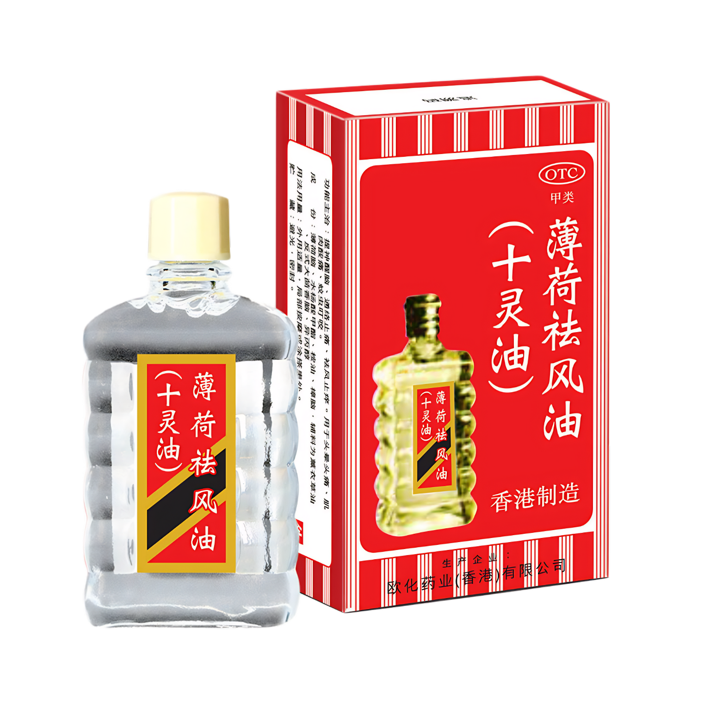
薄荷祛风油(十灵油)
提神醒脑 | 通络止痛 | 祛风止痒
生产企业：欧化药业(香港)有限公司
原装进口

Slide 2
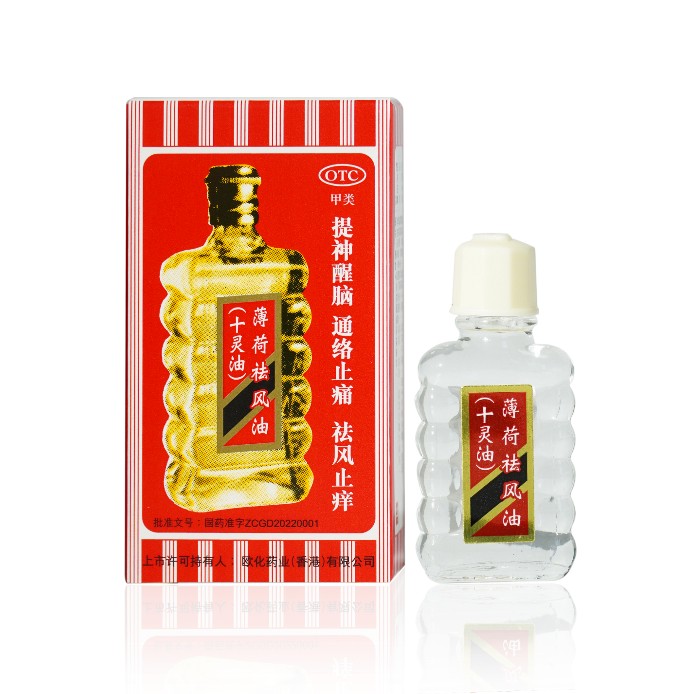
目 录
一、药品基本信息
二、有效性信息
三、安全性信息
四、创新性信息
五、公平性信息

Slide 3

01 药品基本信息 – 产品介绍
申报目录类别：基本医保目录
药品通用名称：薄荷祛风油(十灵油)
注册规格：每1毫升含提取物0.58克，含水杨酸甲酯0.285克、樟脑0.048克
包装：钠钙玻璃瓶装，每瓶装3毫升。
成份：薄荷脑、水杨酸甲酯、樟脑、桉油，辅料为薰衣草油、反式大茴香脑、异丙醇。
功能主治：提神醒脑、通络止痛、祛风止痒。用于头晕头痛、肌肉酸痛、蚊虫叮咬。
用法用量：外用适量，局部按摩或涂搽患处。
有效期：48个月
中国大陆首次上市时间：2022 年 4 月 6 日
目前大陆地区同通用名药品的上市情况：无
全球首个上市国家/地区及上市时间：香港2008年3月
是否为OTC药品：是（OTC甲类）

Slide 4
01 药品基本信息 – 疾病情况 & 参照药品
头晕头痛、肌肉酸痛、蚊虫叮咬是常见的体表及神经系统症状，其成因与多种生理病理密切相关。随着生活节奏的加快，社会压力的增大以及环境的变化，其发病率呈逐渐上升的趋势，好发于多类人群。
疾病 | 患病率 | 就诊率 | 诊断率 | 患者量 | 目前治疗的不足 | 本品可弥补的不足
慢性疼痛 | 30%(全球) | ＜60% |  | 3亿 | 1、长期口服NSAIDs易增加心血管风险。 2、长期服用止痛药导致止痛效果越来越差，头痛变得更频繁。 3、口服对消化道影响较大、且全身作用。 | 1、四药联用，增强舒缓疼痛、止痒功效。 2、局部外涂，安全性高，避免全身作用。 3、明确“提神醒脑”功效的十灵油，用途广、效期长、小支便携装更方便。 4、香港卫生署与进口、国内GMP的多重检验与认证。
偏头痛 | 9.3% | 52.9% | 13.8% | 1亿+
紧张性头痛 | 46-78% | 46.6% | ＜6% | 6亿+
运动相关肌肉酸痛 | 我国运动损伤发病率10-20%，且呈逐年上升趋势。
蚊虫叮咬 | 根据《中国疾病预防控制中心》发布的数据，每年夏季因为蚊虫叮咬引起的皮肤病门诊人数超过总皮肤门诊的30%。 |  |  |  | 1、物理防蚊效果差。 2、驱蚊产品有些有皮肤刺激性/儿童不能用。
参照药品如白花油、百草油等，均未进医保，同类竞品说明书无“提神醒脑”这一项功能主治、且有效期大多较短。

Slide 5
02 有效性
临床常用的复方制剂（如水杨酸甲酯+薄荷脑+樟脑），通过不同成分的溶解度互补，既促进透皮吸收，又延长作用时间。
朱帅鸣,骆芙瑶,麻浩,等. 薄荷脑的药理作用及开发应用现状 [J]. 中国药房, 2023, 34 (13): 1651-1655.
薄荷脑作为一种单萜类化合物，不仅对中枢神经系统具有显著的保护作用，还具有体温调节、抗炎、镇痛、促进透皮吸收、抗肿瘤等功效，既可作为药物辅料也可作为活性成分。
目前在医药领域主要应用薄荷脑的抗炎、镇痛及促进渗透的作用，制备外用贴膏剂或软膏剂，用于活血祛瘀、舒筋活络、消肿止痛、止痒消炎等；或制备内用制剂，用于清热解表、化痰散结、利咽开音、通窍消肿等。
林孜,王晖. 活络油成分及药效研究综述 [J]. 临床医药文献电子杂志, 2016, 3 (38): 7691-7692.
樟脑为有机萜类化合物，室温下为透明或白色的颗粒状结晶固体，易与薄荷脑等化学物质混合形成低共熔物。樟脑具止痛、抑菌、驱虫、退烧等的功效，也可以用来减轻由于风湿类疾病所引起的疼痛，并且有清凉的作用，这也是其减轻疼痛的因素之一。
桉叶油是由桃金娘科植物蓝桉或其他同属植物的腺体细胞所分泌，通过水蒸气蒸馏法从桉树叶中提取的挥发油。其主要成分为1，8-桉叶油素，为单萜类化合物，有良好的脂溶性，生物膜透过性好。具有抗菌、抗炎、抗氧化、促进渗透，促进药物透皮吸收的作用。

Slide 6
03 安全性
不良反应：监测数据显示，本品有皮肤红肿、红疹和刺激感的个例报道。
禁忌：婴幼儿及孕妇忌用。儿童及老人慎用。
注意事项：
1、本品为外用药，禁止内服。
2、使用本品时切勿用于破损皮肤及伤口，切勿与眼睛及粘膜接触。
3、对本品及其所含成份过敏者禁用，过敏体质者慎用。
4、本品含有水杨酸甲酯，外用亦可经皮肤吸收到血液，对于服用华法林药物的患者过量使用该药，存在可能引起出血的风险。
5、患有感冒、水痘或发热病的儿童应避免使用含有水杨酸甲酯的产品。
6、遗传性葡萄糖-6-磷酸脱氢酶缺乏症患者、对水杨酸类药物过敏者慎用。
7、本品所含薄荷脑浓度较高，有灼伤皮肤的风险，若出现皮肤烧灼感、红肿或疼痛请立即停止使用，严重者请及时就医。
8、本品性状发生改变时禁止使用。
9、请将本品放在儿童不能接触的地方。
10、儿童必须在成人监护下使用。
11、如正在使用其他药品，使用本品前请咨询医师或药师。
药物相互作用：如与其他药物同时使用可能会发生药物相互作用，详情请咨询医师或药师。

Slide 7
04 创新性
1、现行医保目录内暂无适用广泛、需求度高的祛风油类产品。
2、复方协同促进头皮吸收并延长作用时间
复方水杨酸甲酯镇痛机制研究-透皮吸收优化及临床应用探索
临床常用的复方制剂（如水杨酸甲酯+薄荷脑+樟脑），通过不同成分的溶解度互补，既促进透皮吸收，又延长作用时间。例如，薄荷醇的挥发性可带动水杨酸甲酯向深层组织扩散。
3、三大适应症提升场景适用性
（1）患者量覆盖广：预估超10亿人次/年的用药需求、且儿童与老人亦可使用。
（2）提神醒脑独特功效：局部外涂即可有效缓解小痛小痒，避免口服的全身作用。
    符合《粤港澳大湾区中医药创新发展规划纲要》等区域政策导向

Slide 8
05 公平性
所治疗疾病对公共健康的影响：
薄荷祛风油（十灵油）所治疗的头晕头痛、肌肉酸痛、蚊虫叮咬三大症状，对公共健康的影响呈现多维度特征，既涉及个体生理功能损伤，也关联社会经济负担及传染病防控压力。
疾病负担
健康风险
药物干预价值
头晕头痛可影响患者生活质量并对公共健康造成威胁。
肌肉酸痛、慢性疼痛若不及时控制恐延长病程、引发焦虑。
蚊虫叮咬是多种传染病的传播途径，且在夏季困扰生活。
头晕头痛与肌肉酸痛常互为因果，未及时处理可加重病情。
特殊人群的脆弱性（儿童必须在成人监护下使用）。
社会经济因素的交互影响下，因各种疼痛误工误学增多。
四大成份科学复配，多场景适用，减少用药数量。
便携小瓶局部外涂可提高患者可及性并避免口服副作用。
对传染病防控有辅助作用，且可助于户外/长途工作者提高警觉性减少意外发生。
    薄荷祛风油(十灵油) 香港原装进口 降低常见疾病困扰，提高可及性

Slide 9
感谢观看
提神醒脑 | 通络止痛 | 祛风止痒
薄荷祛风油(十灵油)

